Slide 1

衡策咨询
企业咨询服务提案
衡策咨询
以具体问题组织一次清楚的沟通
八戒智创 · 案例设计
01
Notes:
八戒智创案例设计展示。页面展示设计内容；实际施工、系统上线与经营效果须以各项目真实记录为准。

Slide 2
衡策咨询
02
问题说得具体，讨论才有起点
先分清观察、解释与希望改变的结果。
观察到什么
可能为什么
希望怎样
同一份介绍
出现多个版本。
有人使用了旧附件。
沟通时能找到
有效版本。
记录文件、时间
和使用场景。
暂作假设，
继续核对流转过程。
将目标写成可检查的动作。
示例：资料交接问题的初步拆解。
八戒智创 · 案例设计
02
八戒智创 · 案例设计
02
Notes:
八戒智创案例设计展示。页面展示设计内容；实际施工、系统上线与经营效果须以各项目真实记录为准。

Slide 3
衡策咨询
03
让每条判断，都能回到材料
事实与推测分栏记录，避免把印象当结论。
现场描述
可确认的事实
仍需核对
“大家总找不到资料”
有人提出查找困难
发生频率与具体任务
“旧版本一直在流转”
已找到两份不同内容
哪一份有效、曾给谁使用
“需要上一个系统”
目前采用文件交接
先整理规则是否已能改善
八戒智创 · 案例设计
03
八戒智创 · 案例设计
03
Notes:
八戒智创案例设计展示。页面展示设计内容；实际施工、系统上线与经营效果须以各项目真实记录为准。

Slide 4
衡策咨询
04
方案比较，看条件而不是口号
以资料管理为例，不预设必须购买新系统。
方案
适合的条件
需要承担的工作
整理现有目录
规模较小、流程较简单
命名、版本、责任人与复核规则
共享现有工具
多人协作、已有合适权限工具
字段、访问范围、日常维护
评估独立系统
流程复杂、确有联动与追溯需求
需求、开发、验证及长期维护
选择依据：任务复杂度、资料敏感性、维护能力与实际预算。
八戒智创 · 案例设计
04
八戒智创 · 案例设计
04
Notes:
八戒智创案例设计展示。页面展示设计内容；实际施工、系统上线与经营效果须以各项目真实记录为准。

Slide 5
衡策咨询
05
建议写到“下一步能做什么”
行动建议示例
问题
对外介绍的有效版本不清楚。
建议
先指定版本确认人，建立一个有效版本入口。
依赖
确认资料用途、参与角色和已有文件。
检查
用一次真实交接，观察是否仍需反复询问。
观察结果再决定是否扩大范围，不把建议写成未经验证的成效。
八戒智创 · 案例设计
05
八戒智创 · 案例设计
05
Notes:
八戒智创案例设计展示。页面展示设计内容；实际施工、系统上线与经营效果须以各项目真实记录为准。

Slide 6
衡策咨询
06
协作中，把判断和决定分开
一条问题从提出到确认，应当有清晰的责任。
01
材料提供
说明来源、版本、用途与已知限制。
02
事实核对
判断描述是否与当前实际情况一致。
03
方案讨论
比较可选路径、依赖与可能的代价。
04
范围确认
明确本次采用什么、哪些以后再讨论。
八戒智创 · 案例设计
06
八戒智创 · 案例设计
06
Notes:
八戒智创案例设计展示。页面展示设计内容；实际施工、系统上线与经营效果须以各项目真实记录为准。

Slide 7
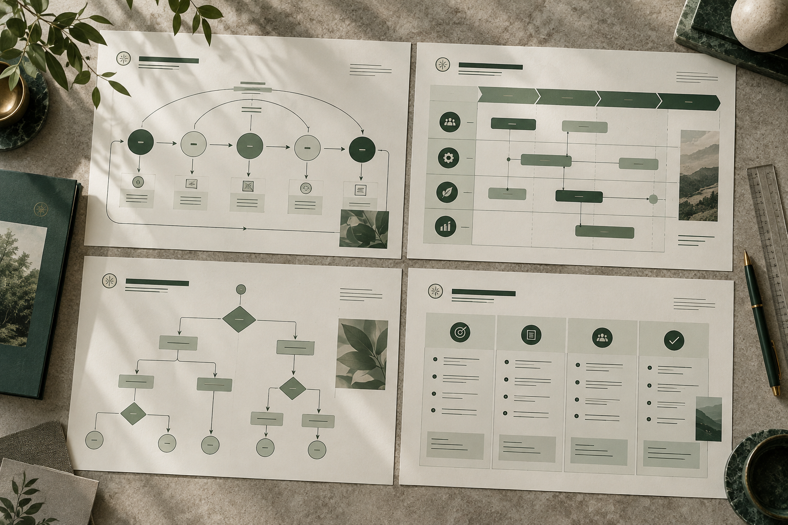
衡策咨询
问题如何进入行动
流程页说明先后关系，分工页区分交接位置，判断页保留不同路径。行动摘要单独收束本次决定，读者可以回到具体环节继续讨论。
设计展示
八戒智创 · 案例设计
07
Notes:
本页为八戒智创设计展示。图像来源与制作记录保存在本地制作源；不作为真实客户、施工、性能或上线事实的证明。

Slide 8
衡策咨询
带着问题来，带着清单继续
先确认问题，再约定工作范围。
一段现状说明
一份可授权样本
一个希望改善的任务
一次清楚的沟通
八戒智创设计咨询：17709151771
八戒智创 · 案例设计
08
八戒智创 · 案例设计
08
Notes:
八戒智创案例设计展示。页面展示设计内容；实际施工、系统上线与经营效果须以各项目真实记录为准。

